Slide 1
Министерство Образования и науки Республики Бурятия
Муниципальное Автономное Образовательное Учреждение «Гимназия №14» г.Улан-Удэ
Гармаев Баир Сурунжапович - 08.12.1970 г.р.
Должность- учитель технологии
Образование - высшее. 1.Бурятский Государственный Университет, 1998 г.
Место работы - МБОУ «Гимназия № 14», учитель технологии
Образование - высшее. Бурятский Государственный Университет, 1998г.
Специальность - технология и предпринимательство, квалификация -
учитель технологии и предпринимательства средней школы.
2.Байкальский экономико-правовой институт, 2007г. Специальность-Юриспруденция, квалификация- юрист.
Педагогический стаж -14 лет
В данной должности – 6 лет
Аттестация на первую квалификационную категорию 29.05.2013г.

Slide 2
Курсы повышения квалификации
1. «Современные требования к организации образовательного процесса в условиях введения ФГОС ООО»., 48ч.,30.04.2015г.,АОУ ДПО БРИОП.
2. «Универсальные учебные действия в ОО «Технология» и ИЗО как содержательно-структурный компонент ФГОС».,32ч.,12.10.2017г.,ГАУ ДПО БРИОП.
3. «Технологическое образование в современных условиях».,16ч.,25.04.2015г.,БГУ.
4. « Охрана труда для руководителей и специалистов предприятий, учреждений и организаций».,
40ч.,16.12.2016г.,МАОУ ДПО г.Улан-Удэ «Центр развития «Перспектива».
5. «Оказание первой медицинской помощи пострадавшим»., 4ч.,15.12.2016г.,МАОУ ДПО г.Улан-Удэ «Центр развития «Перспектива».

Slide 3
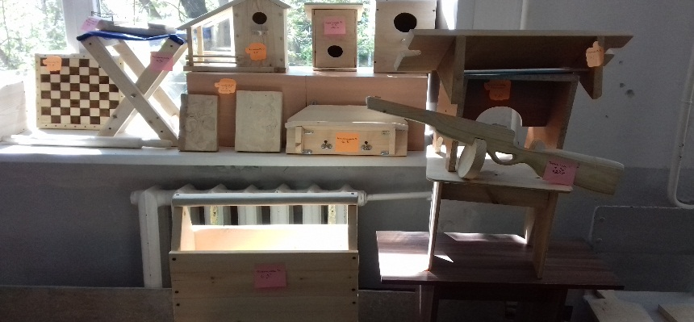
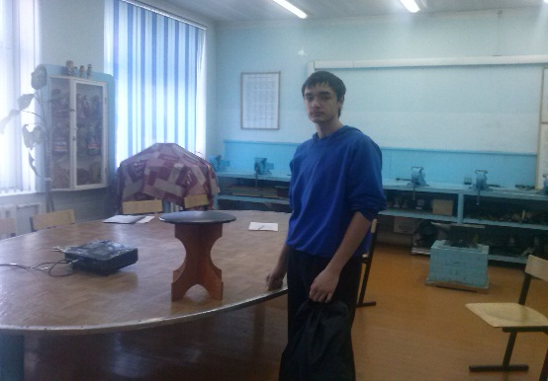
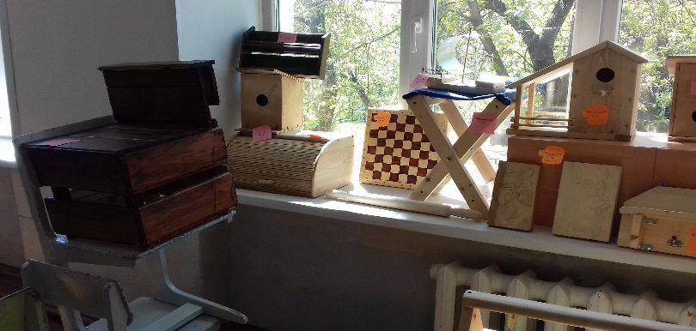
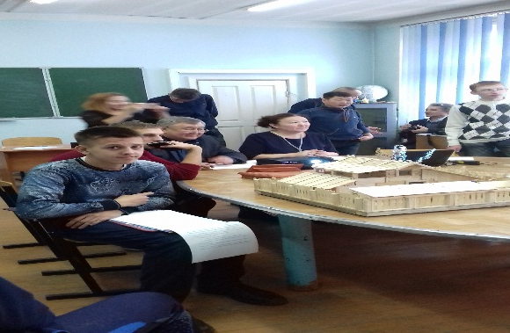
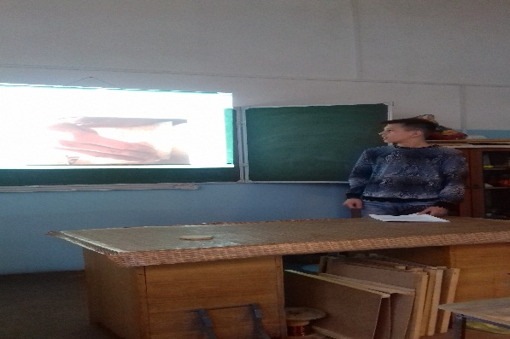
Тема самообразования:
Развитие творческих интересов и способностей обучающихся на уроках технологии в условиях реализации ФГОС

Slide 4
Ознакомлен с современными педагогическими технологиями и активно
использую их в образовательном процессе. Такие как:
• Традиционная психологическая технология;
• Технологии личностно-ориентированного образования;
• Технология поддержки ребенка;
• Педагогика сотрудничества;
• Гуманно-личностная технология Ш.А. Амонашвили;
• Игровые технологии;
• Тестовые технологии;
• Технологии развивающего обучения;
• Здоровьесберегающие технологии;
• ИКТ;
• Проектная деятельность;
• Исследовательский метод обучения.

Slide 5
Учащиеся постоянно участвуют в выставках и фестивалях различного уровня.
В системе провожу диагностику результатов достижений учащихся,
уровень знаний. Отслеживая результаты, как педагог определяю уровень развития
учащихся (низкий, средний, высокий), анализирую динамику роста, что и
отраженно в материалах, подготовленных для аттестации.
Учебные годы | Предметные результаты за 2012-2017гг.
 | 5 класс |  |  | 6 класс |  |  | 7 класс
 | усп. | кач. зн. | ср. б. | усп. | кач. зн. | ср. б. | усп. | кач. зн. | ср. б.
2012-2013 | 100 | 70 | 3,8 | 100 | 45 | 3,4 | 100 | 62 | 3,7
2013-2014 | 100 | 71 | 3,85 | 100 | 49 | 3,53 | 100 | 63 | 3.7
2014-2015 | 100 | 71 | 3,86 | 100 | 45,5 | 3,51 | 100 | 64.5 | 3,79
2015-2016 | 100 | 74,5 | 3,88 | 100 | 69,3 | 3.85 | 100 | 82 | 3,88
2016-2017 | 100 | 75,5 | 3,9 | 100 | 70.8 | 3,85 | 100 | 78,1 | 4

Slide 6
Учебные занятия, проводимые мной, представляют собой целостную
систему, особенностью которой является грамотное определение цели,
содержания обучения, оптимальный выбор методов и форм организации учебного
процесса, умело связанные воедино, изучение нового и контроль за усвоением.
Большое внимание уделяю вопросам мотивации и стимулирования
познавательной деятельности учащихся. Использую проблемные и поисковые
ситуации, коллективные формы решения творческих проблем, дидактические
игры. Умею ставить цели и задачи в соответствии с возрастными и
индивидуальными особенностями обучающихся.
Свою деятельность основываю на личностно-ориентированном подходе,
учитываю индивидуальные способности и возможности, особенности
контингента учащихся, постоянно работаю над самообразованием. Созданы личные сайты на проектах Инфоурок (ссылка: infourok.ru/user/garmaev-bair-surunzhapovich) и Мультиурок.
(ссылка: https://multiurok.ru/GBS0812/#). Имеются публикации на образовательных сайтах: Инфоурок, Знанио, Мультиурок, Продленка, Социальная сеть работников образования.(ссылка: https://multiurok.ru/album/gramoty-za-publikatsii.html).
Разработаны рабочие программы по технологии для обучающихся 5,6,7 классов, а также рабочие программы для факультативных занятий 1, 5 и 6-7 классов.
(ссылка: https://multiurok.ru/GBS0812/files).

Slide 7
Использую современные методы ведения уроков технологии, добиваюсь
дальнейшего развития у учащихся политехнических знаний, повышения их
активности, компетентно осуществляю дозирование нагрузки соответственно
возрасту учащихся. В соответствии с методикой технологического образования я
применяю следующие типы уроков: комбинированный, теоретический,
практический, урок – лабораторная работа, контрольно–проверочный урок, урок–
викторина и т.д.
Межпредметные связи позволяют мне заинтересовать учащихся с
разноуровневыми знаниями, умениями и навыками. Используя интегрированный
подход в обучении, удается показать интеграцию образовательной области
"технология” с взаимно удалёнными предметными областями такими, как физика,
химия, биология, психология, история, экономика, литература. Физические и
химические свойства материалов, исторические справки о материалах и
инструментах, влияние экологических факторов на человека, расчёт себестоимости
– всё это рассматривается на уроках технологии.

Slide 8
Для практических занятий постоянно разрабатываю и провожу вводный,
текущий и заключительный инструктажи. На вводном инструктаже рассказываю
о технологической последовательности изготовления конкретного изделия или
содержания конкретных действий, которые будут выполняться учащимися при
самостоятельной работе. Зная свойство личности каждого ученика, так
выстраиваю объяснение технологии или иных аспектов работы, чтобы учащийся
проникся уверенностью в посильности задания и четким представлением
последовательности своих действий при его выполнении.
Непременно при проведении вводного инструктажа – предупреждаю о
типичных ошибках, которые могут быть допущены в процессе самостоятельной
работы. Предупреждение о них стимулирует мотивацию качественного
выполнения приемов, стремление к технологической дисциплине.
Обязательным элементом вводного инструктажа является обращение к
безопасному выполнению приемов, сознательному соблюдению правил
безопасности труда.

Slide 9
Вводный инструктаж включает следующие вопросы:
• назначение изделия и значение деятельности по его выполнению;
• характеристики материала изделия, его технологических свойств;
• разбор чертежа детали, подлежащий изготовлению учащимися, с
разъяснением значения и особенностей условных обозначений на нем,
технических требований и условий, имеющихся в этой документации;
• подробный разбор технологии изготовления изделия, её
особенностей в данном случае, рассмотрение условий базирования, закрепления и
т.д.;
• правила пользования оборудованием и инструментами
(демонстрация, показ) с объяснением способов наладки, установки и закрепления;
• показ наиболее рациональных приемов и способов выполнения
задания, ознакомление с прогрессивными инструментами и приспособлениями
новаторов, выделение их преимуществ;
• правила техники безопасности при выполнении данного изделия,
предостережение о возможных ошибках и опасностях;
• организация рабочего места для данного случая работы;
• основные критерии оценки качества (годности) изделия и т.п.
• проверка усвоения учащимися изложенного материала и (при
необходимости) повторный показ и объяснение недостаточно понятого.

Slide 10
Следующий вид инструктажа - это текущий инструктаж. Он совпадает с
самостоятельной работой учащихся и проводится во время этой работы. Он может
быть фронтальным, групповым, индивидуальным и имеет свои особенности.
1. Его содержание исходит из условий необходимости. Это значит, что
корректируется те действия учащихся, ошибочное выполнение которых было
обнаружено при целевых обходах. Например, обнаружены типовые ошибки у
многих учащихся, тогда провожу дополнительный инструктаж.
2. Провожу индивидуальный подход к каждому ученику, с целью
указать на допущенные ошибки.
3. В ходе целевых обходов уясняю степень овладения учащимися
полученных знаний и умения претворять их на практике.
Один из последних обходов посвящен оценке и приемке выполненных
работ учащихся и является источником информации для проведения
завершающего этапа занятия.

Slide 11
Заключительный инструктаж проводится после выполнения практической
работы. Он включает в себя:
• подведение итогов занятия;
• разбор допущенных ошибок и анализ причин, их вызвавших;
• разъяснение возможностей применения полученных знаний, умений
и навыков.
Применяемая мной в учебном процессе проектная деятельность
интегрирует содержание всех разделов образовательной области «Технология»,
показывает их взаимосвязь и дает возможность учащимся понять роль каждого
«блока».
Главная задача состоит в том, чтобы создать для учащихся предпосылки
для успешного творчества, организовать проектную деятельность и поэтапную
проработку выбранной темы.
Вместе с тем обращается внимание на региональный компонент,
связанный с экологической обстановкой в регионе, с творчеством народных
умельцев.
Учащимся с низкой мотивацией к учебе я предлагаю выполнение проекта с
меньшим объемом работ.
В этом случае основное внимание уделяется изготовлению изделия, а
поисково-исследовательский и конструкторский этапы сведены до минимума.

Slide 12


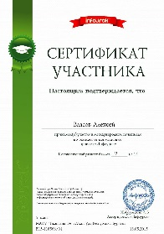





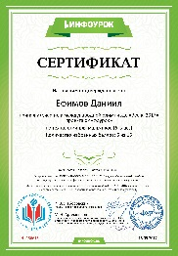


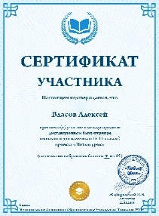
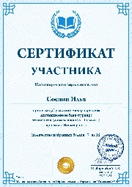



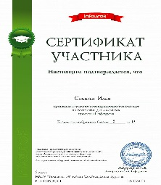
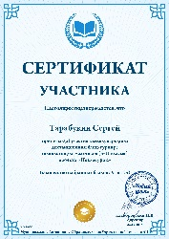
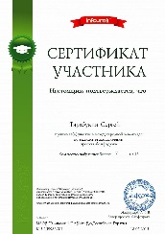
Грамоты обучающихся

Slide 13

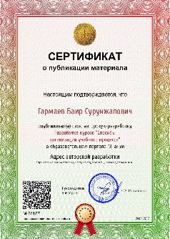


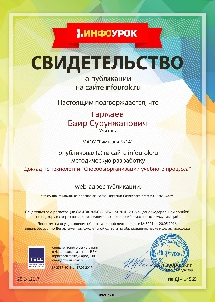
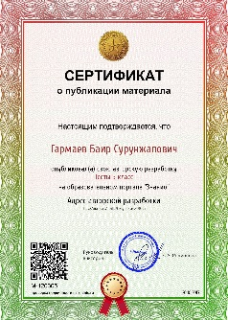
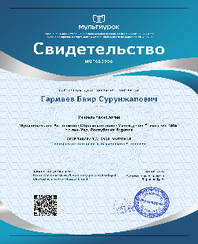

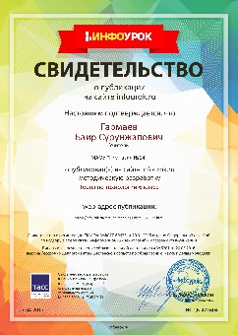
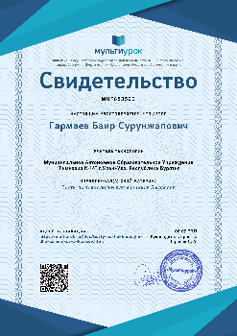
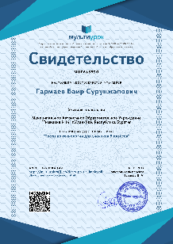
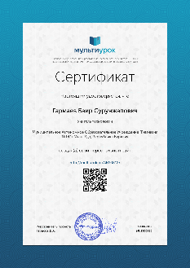



Мои публикации

Slide 14

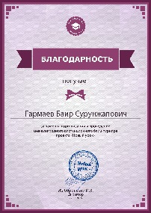
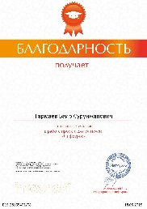

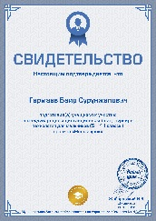
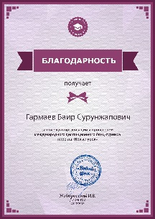


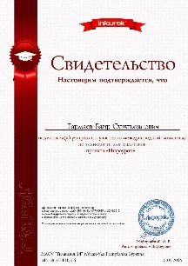
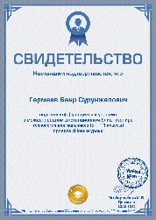



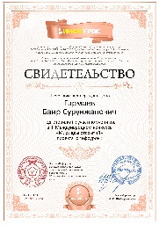
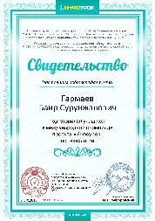
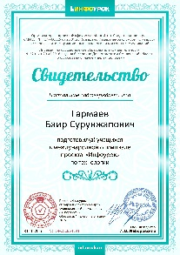





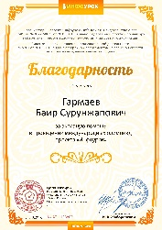
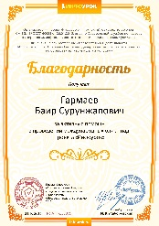
Грамоты за подготовку обучающихся

Slide 15
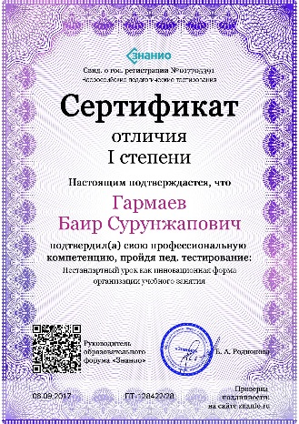
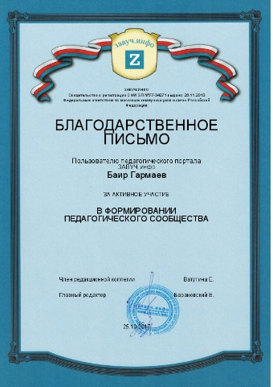
Профессиональные достижения

Slide 16
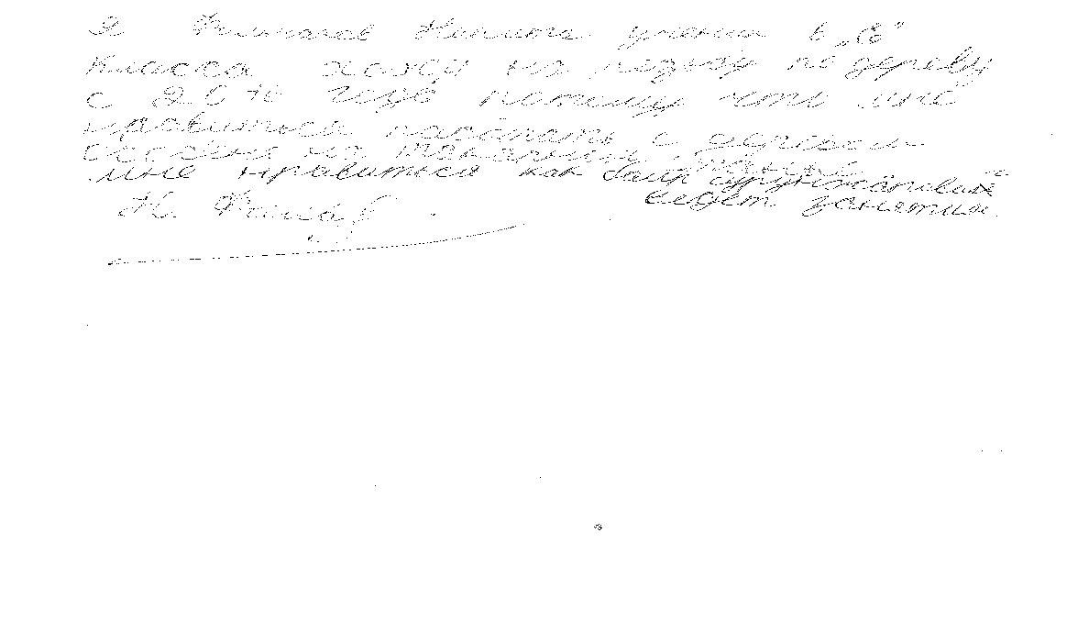
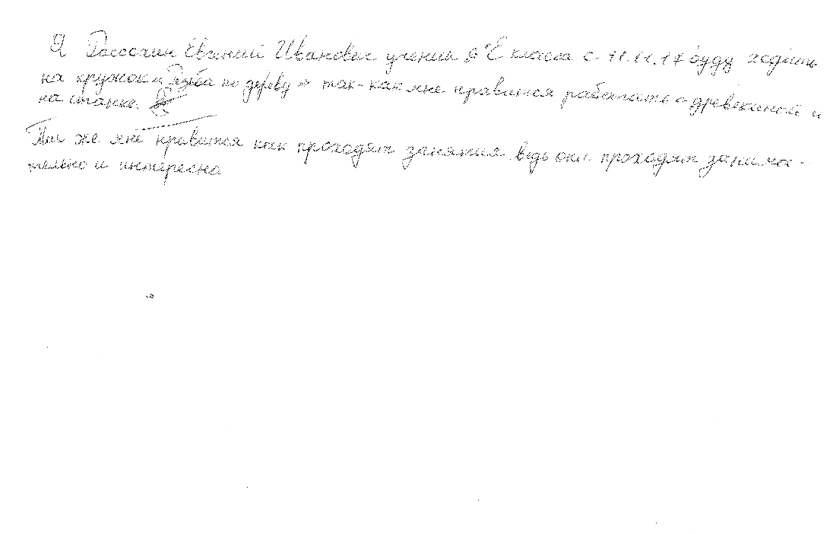
Отзывы обучающихся

Slide 17
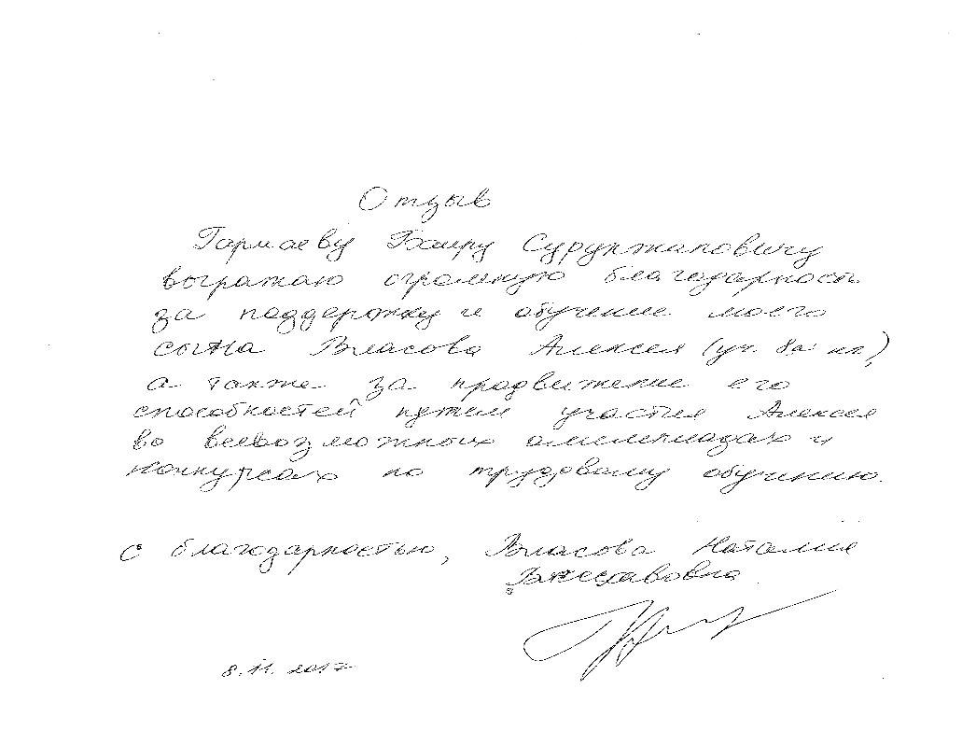
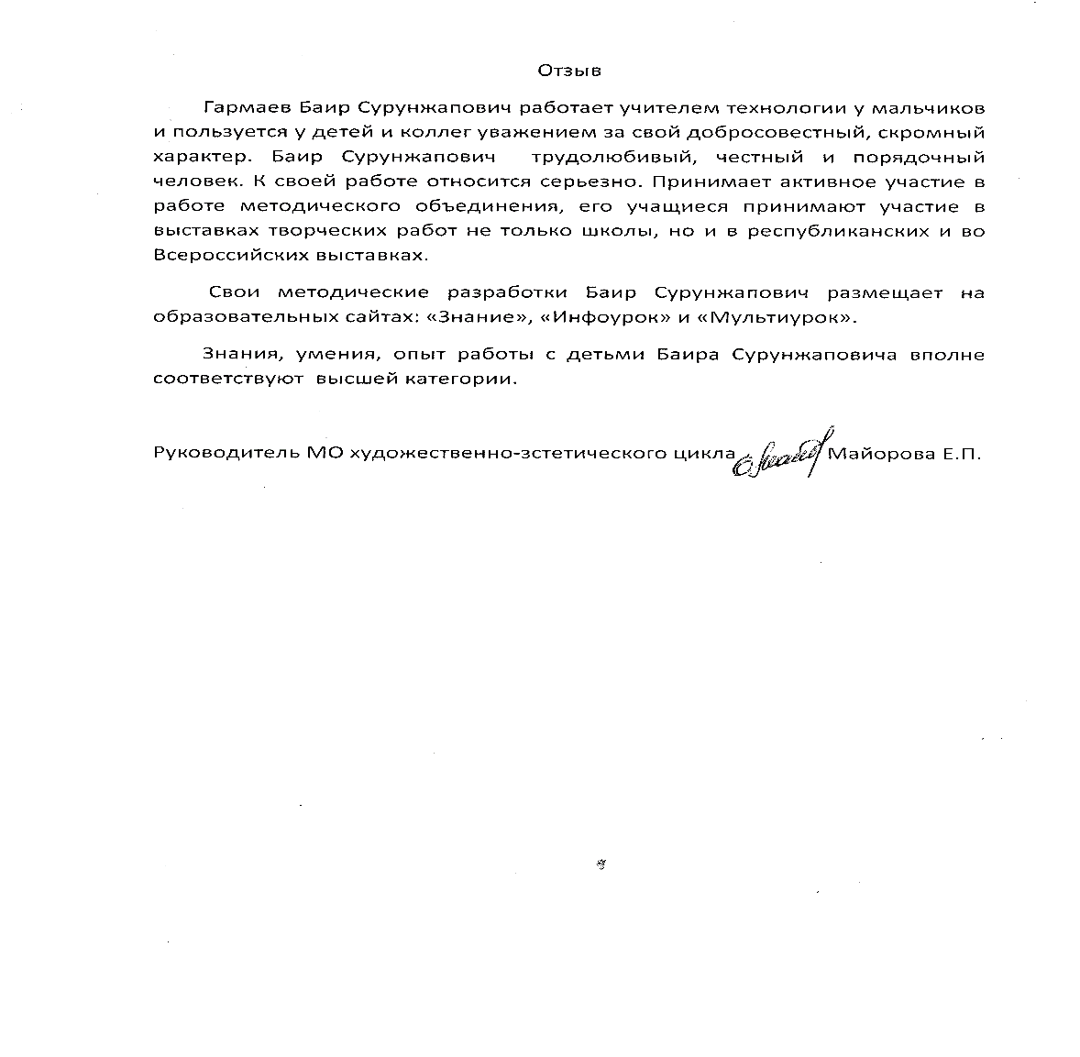
Отзывы родителей и коллег

